Slide 1
Муниципальное бюджетное дошкольное образовательное учреждение детский сад №32 «Аленький цветочек»
«Современные подходы к организации взаимодействия семьи и дошкольной образовательной организации »
Доклад подготовила заведующая
МБДОУ ДС №32 «Аленький цветочек»
И.М.Ястребцева

Slide 2
«Семья для ребенка – это источник общественного опыта. Здесь он находит примеры для подражания и здесь происходит его социальное рождение. И если мы хотим вырастить нравственно здоровое поколение, то должны решать эту проблему «всем миром»: детский сад, семья, общественность».
В. А. Сухомлинский

Slide 3
РОДИТЕЛИ
ДЕТИ
ЕДИНОЕ
СООБЩЕСТВО
ПЕДАГОГИ
РУКОВОДСТВО ДОО

Slide 4
Инновационные формы работы с родителями, которые мы используем в своей работе
1. Родительские собрания в нетрадиционной форме
2. Индивидуальные и групповые консультации
3. День открытых дверей
4. Совместное творчество (участие в выставках и конкурсах)
5. Совместные праздники
6. Акции добрых дел
7. Совместные проекты
8. Общение в группах, сайтах в сети интернета
9. Родительская почта

Slide 5
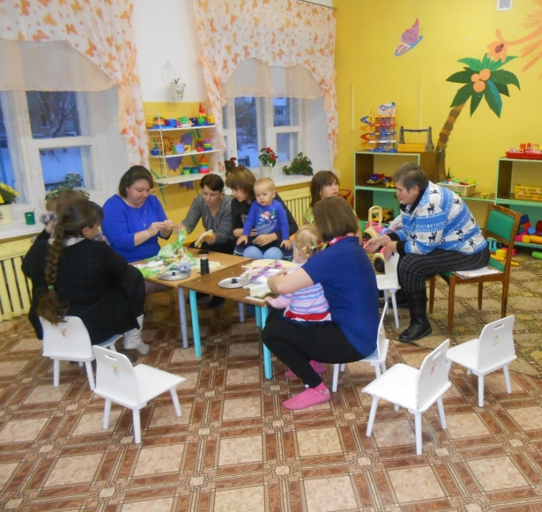
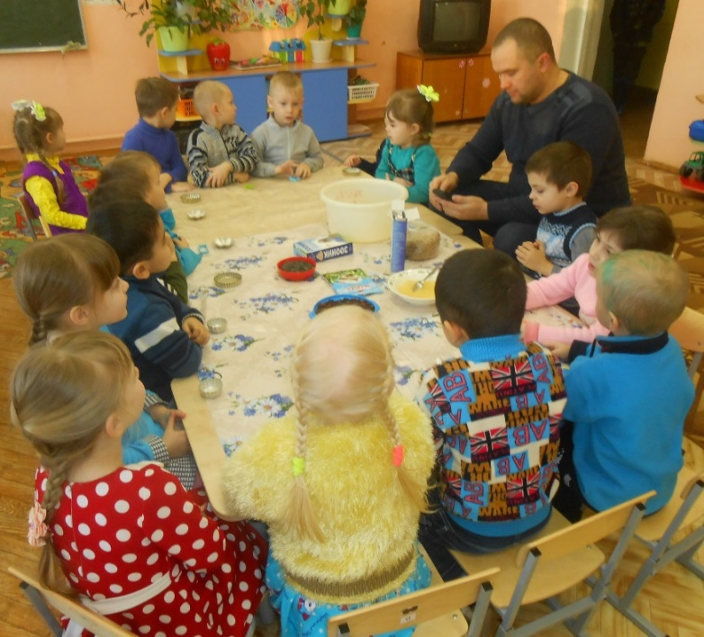
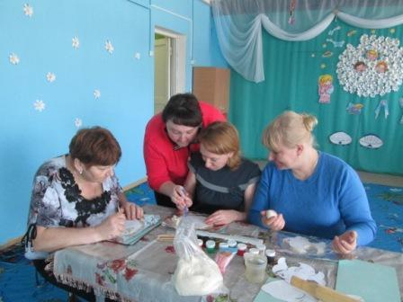
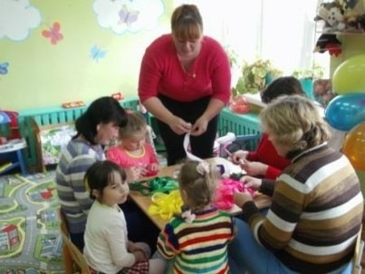
Проведение родительских собраний в нетрадиционной форме

Slide 6
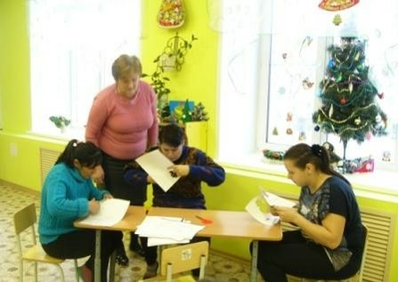
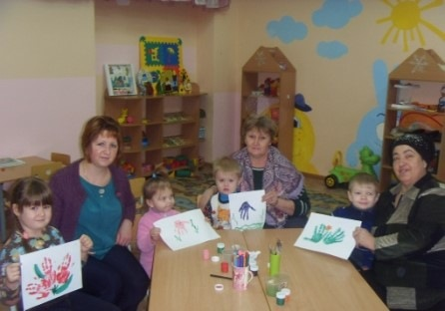
Индивидуальные и групповые консультации, беседы

Slide 7
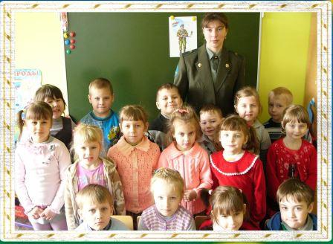
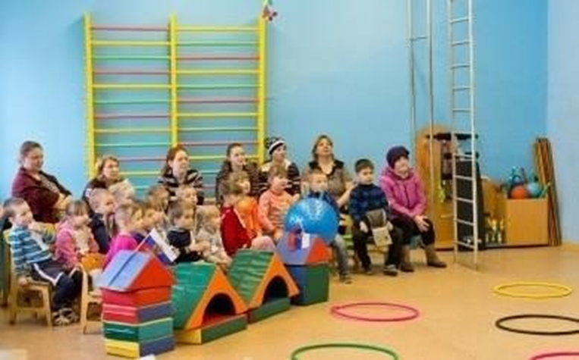
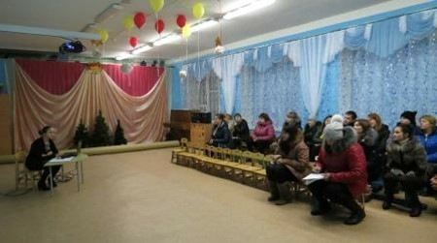
Дни открытых дверей

Slide 8
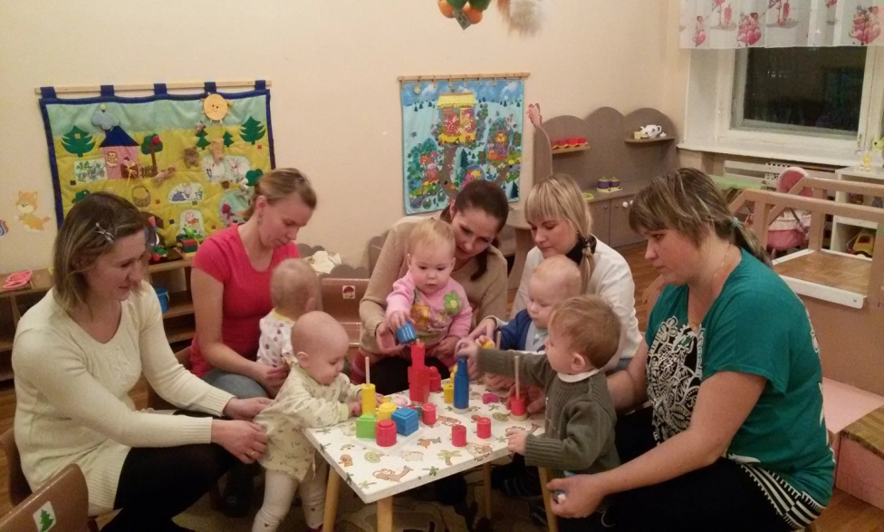
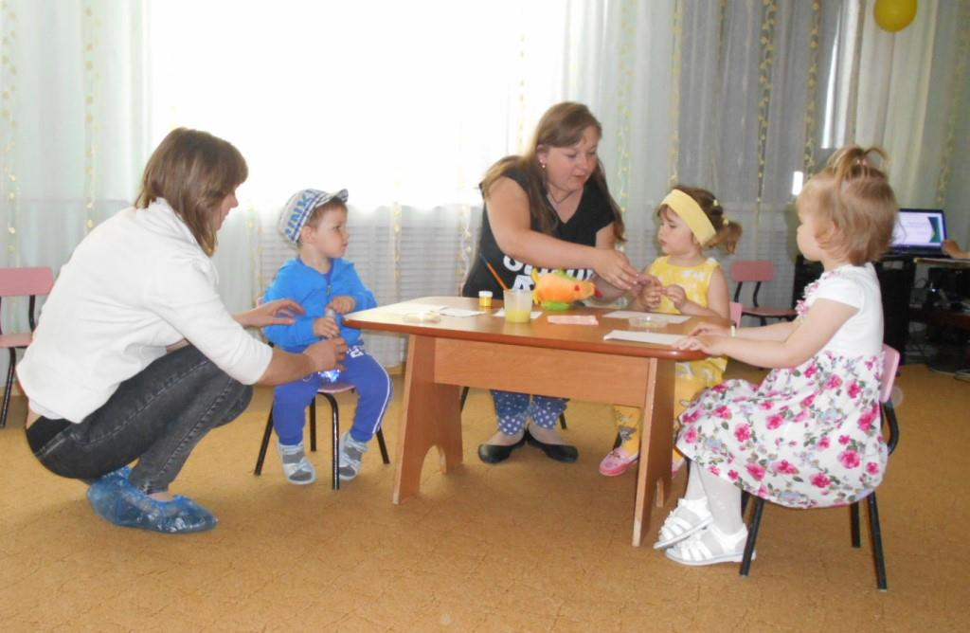

Slide 9
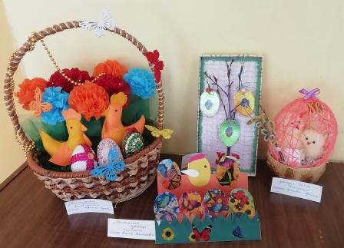
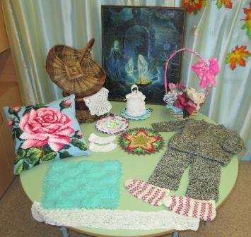
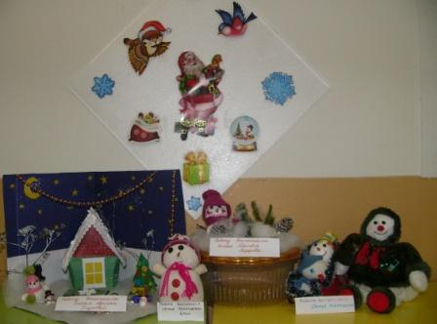
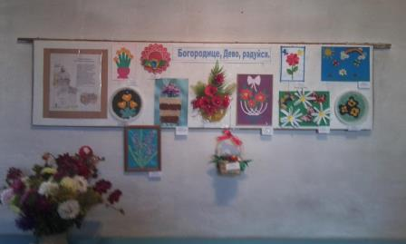
Творческие выставки

Slide 10
Участие в конкурсах различного уровня

Slide 11
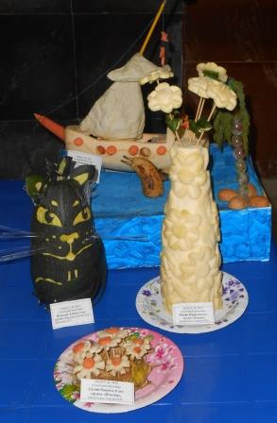
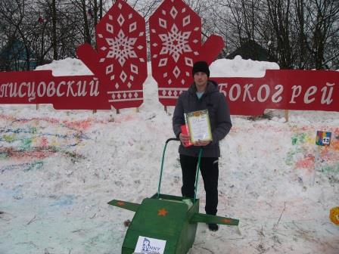
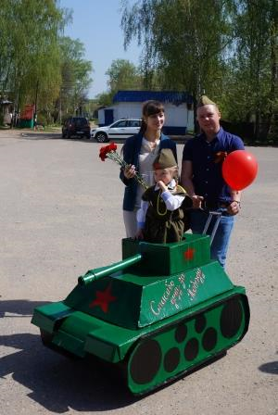
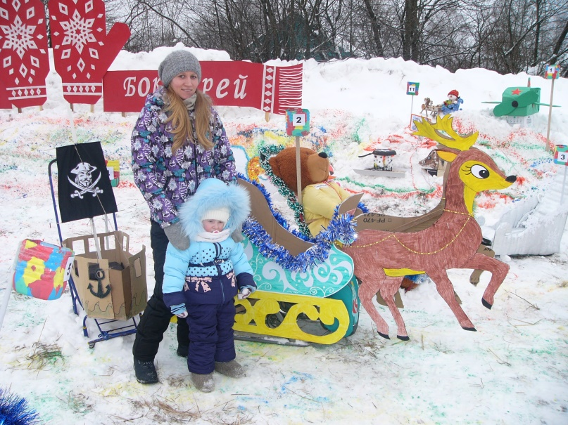

Slide 12
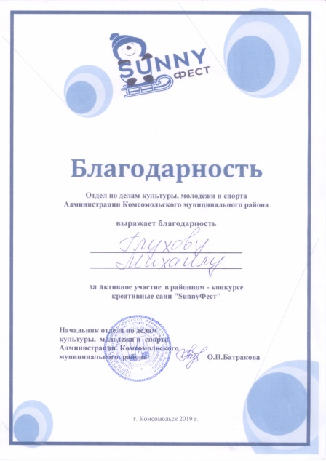
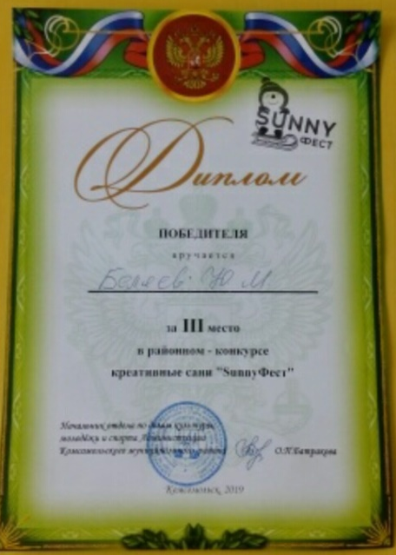

Slide 13
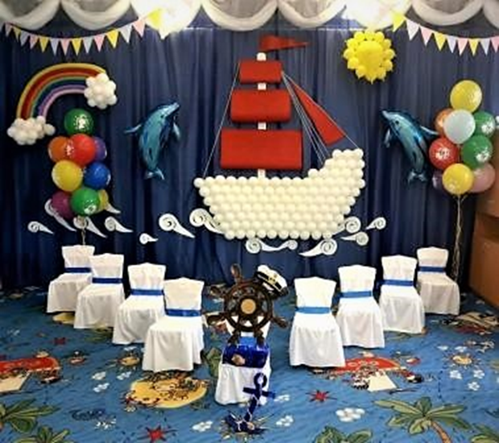
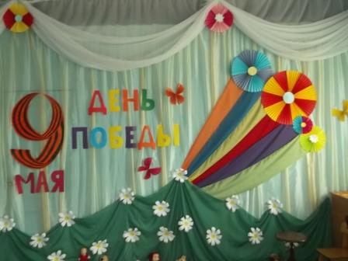
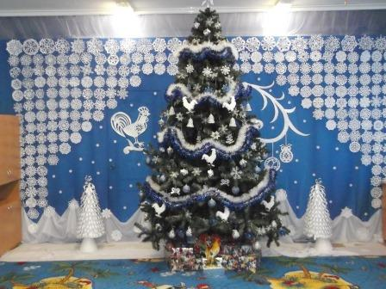
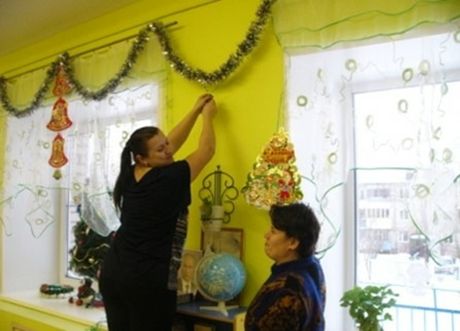
Участие в подготовке праздничных мероприятий. Оформление групп и музыкальног зала.

Slide 14
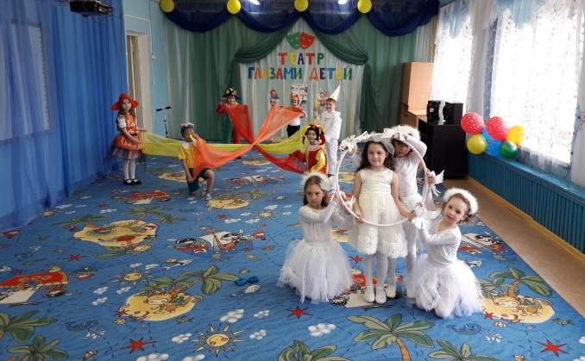
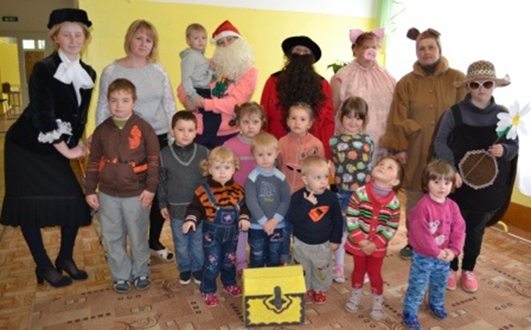
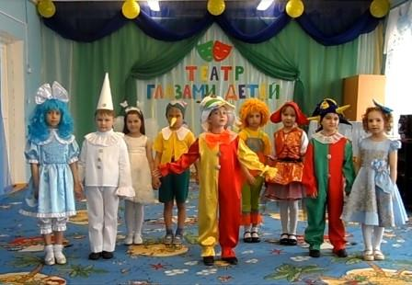
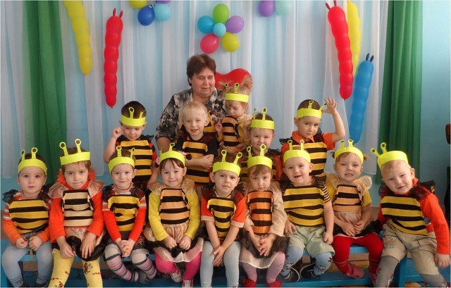
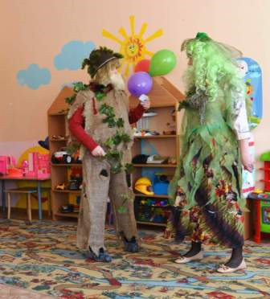
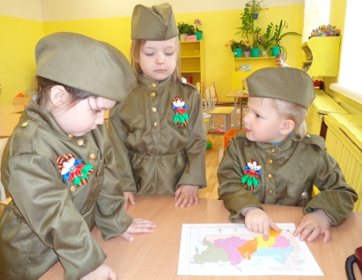
Пошив костюмов

Slide 15
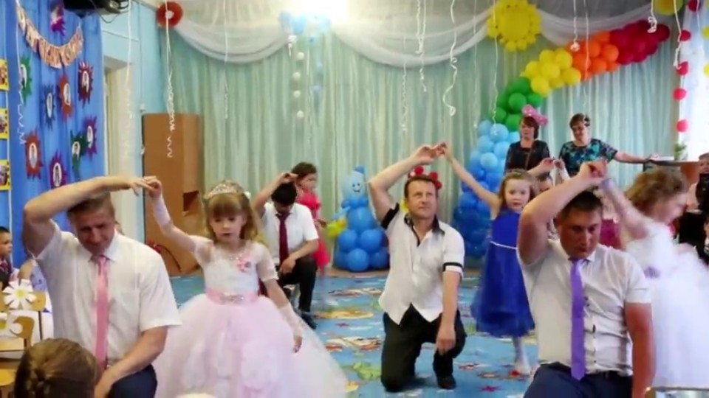
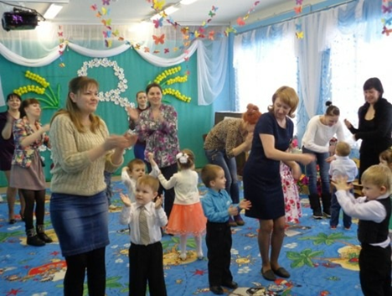
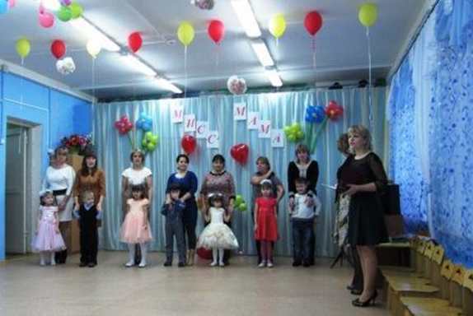
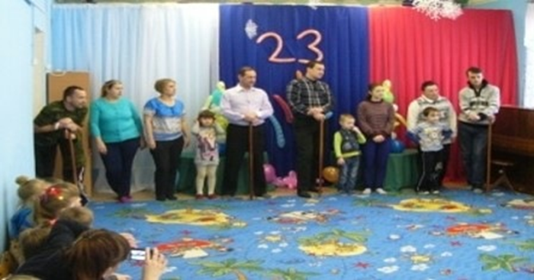
Активное участие в праздничных мероприятиях

Slide 16
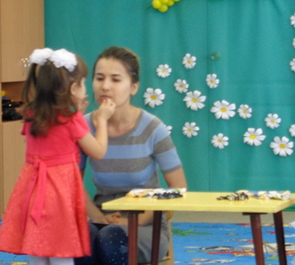
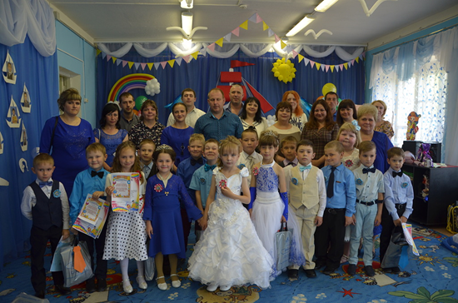
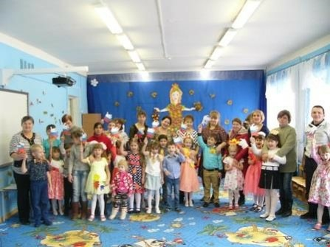
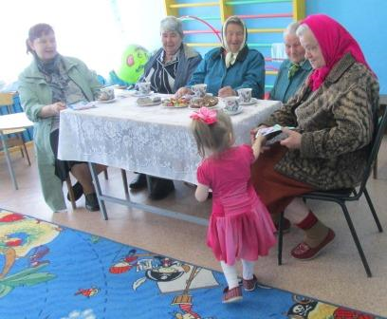

Slide 17
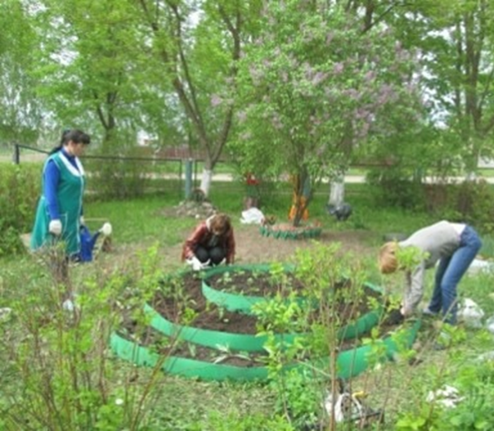
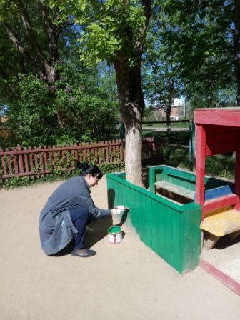
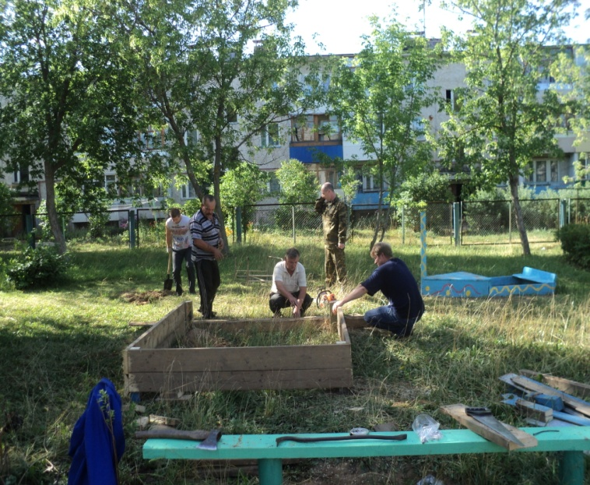
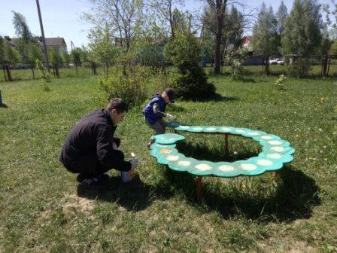
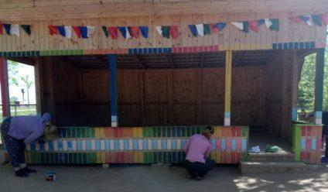
Участие родителей в акциях добрых дел

Slide 18
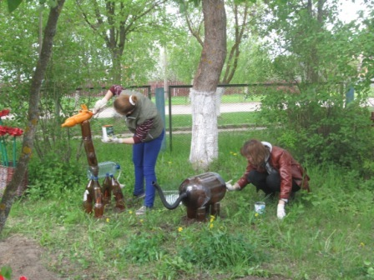
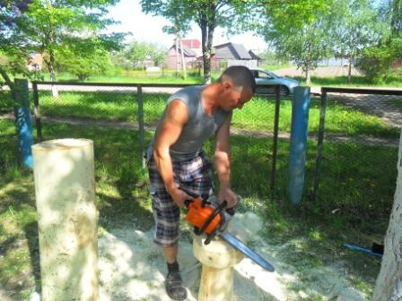
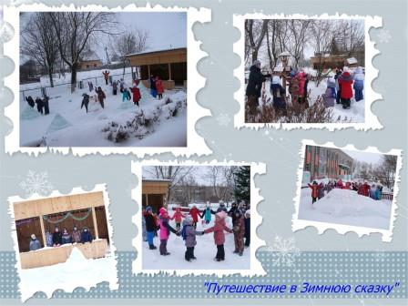
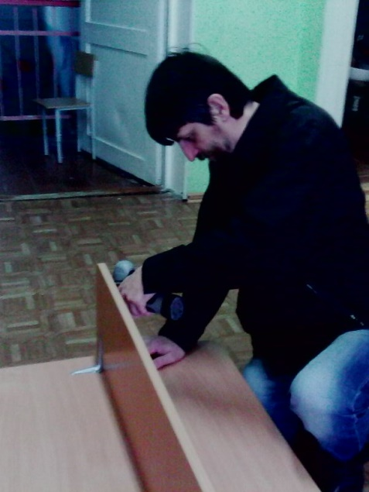

Slide 19
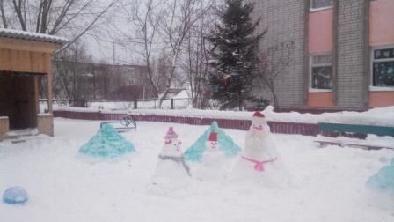
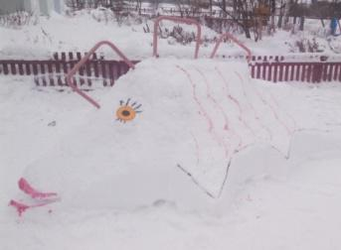

Slide 20
Изготовление дидактического материала

Slide 22
Совместные проекты
Роль взрослых – создать условия для реализации познавательной деятельности детей, помочь найти информацию по теме, создать развивающую среду.

Slide 25
Успехов в работе, доброго здоровья, больших профессиональных достижений, реализации творческих замыслов

Slide 26
Спасибо за внимание!

